Slide 1
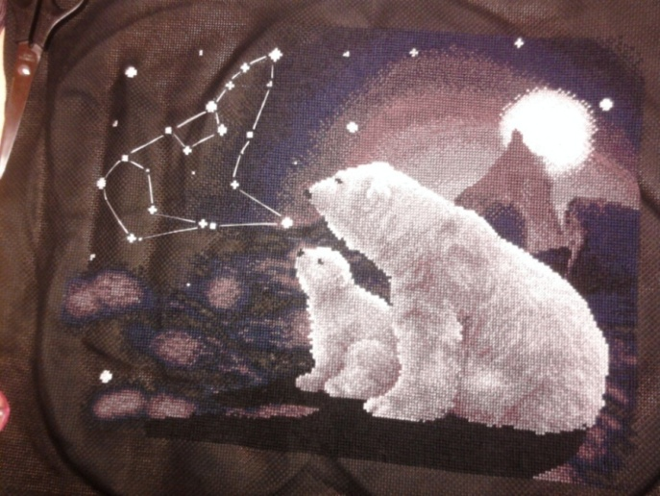
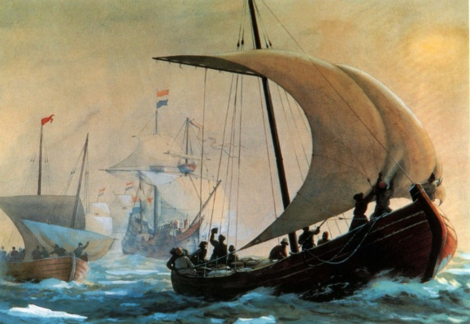
История
освоения Арктики
Слово "Арктика" имеет греческое происхождение и означает "страна большого медведя" – по созвездию Большой Медведицы.
Автор: Т.В. Буряк учитель начальных классов
Notes:
Планируя будущее Арктики, важно помнить и осознавать пройденные пути и полученный исторический опыт.

Slide 2
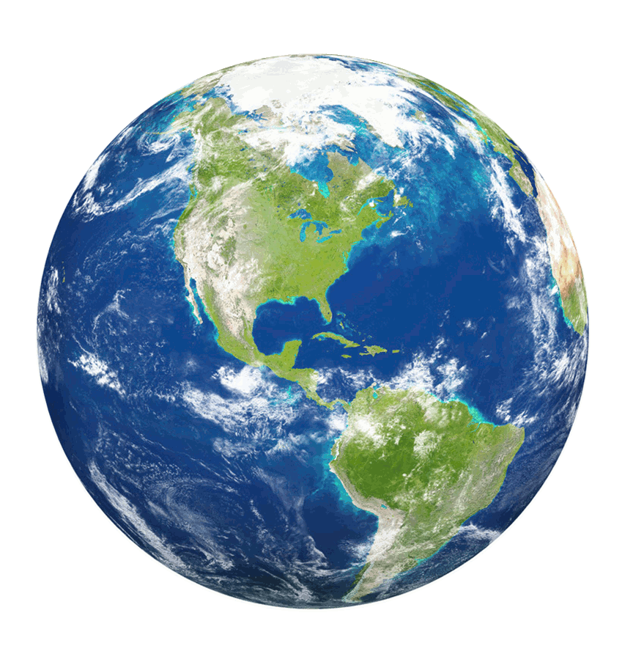
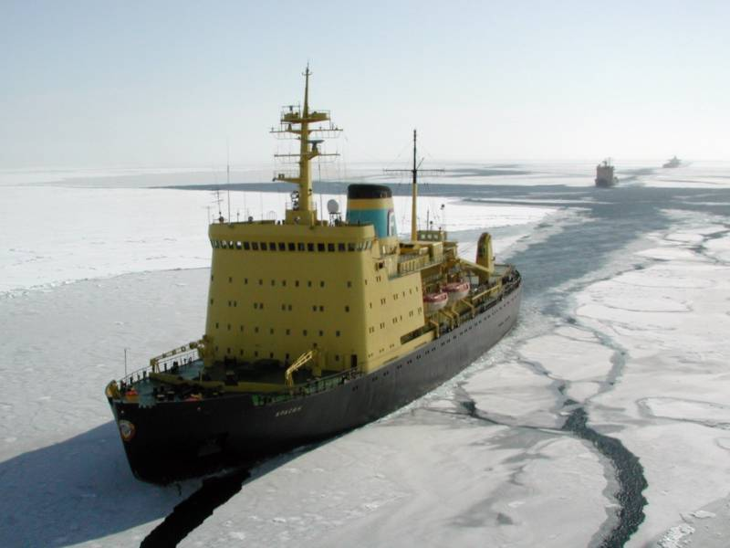
Две трети арктической территории приходится на Северный Ледовитый океан.
На этой гигантской территории проживают около 4 млн. человек.
Notes:
Арктика занимает примерно шестую часть поверхности Земли. Две трети арктической территории приходится на Северный Ледовитый океан, самый маленький по размерам океан мира. Большая часть поверхности океана на протяжении всего года покрыта льдом и несудоходна.

Slide 3
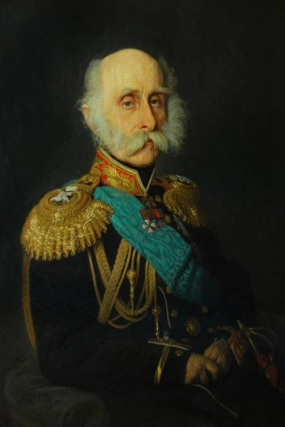
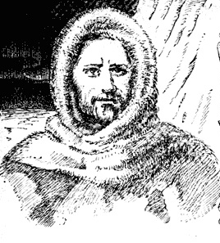
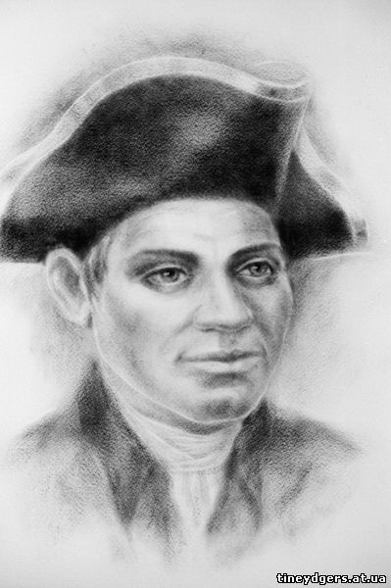
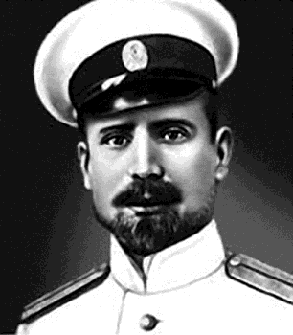
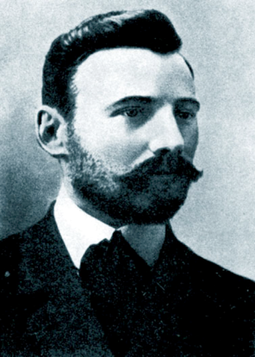
Путешественники и исследователи Северного полюса
Федор Литке
Дмитрий Лаптев
Харитон Лаптев
Георгий Седов
Владимир Русанов
Notes:
Северный полюс издавна привлекал внимание путешественников и исследователей, которые, преодолевая неимоверные трудности, проникали все дальше и дальше на север, открывали холодные арктические острова и архипелаги и наносили их на карту.
Это были представители разных народов мира, чьи имена навечно остались в названиях островов, гор, ледников, морей. Среди них и наши соотечественники: Федор Литке, Семен Челюскин, братья Лаптевы, Георгий Седов, Владимир Русанов.
Освоение Европейского Севера славянскими племенами ведет свое начало от VI века нашей эры.
В середине XVI века стартует история открытия и исследования Северного морского пути. Русские поморы и землепроходцы уже в середине XVI века, используя притоки сибирских рек, совершали плавания в Северный Ледовитый океан и вдоль его берегов.
В 1712 г. землепроходцы Меркурий Вагин и Яков Пермяков положили начало открытию и исследованию всей группы Новосибирских островов.

Slide 4
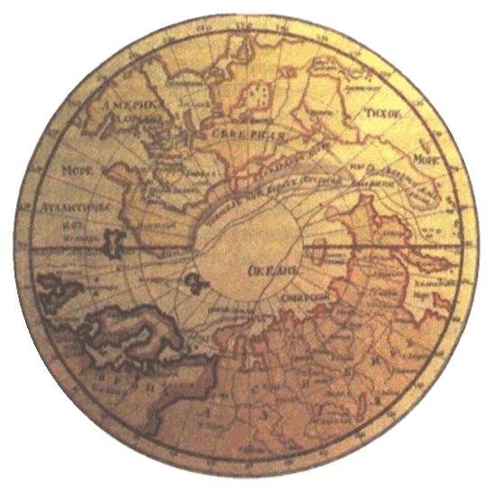
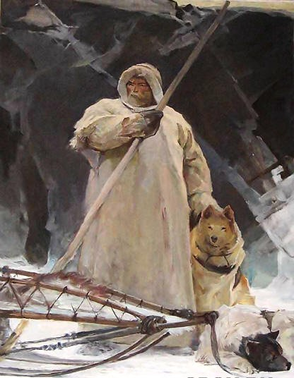
История открытия и исследования Северного морского пути
1712 г. - землепроходцы Меркурий Вагин и Яков Пермяков впервые посетили Большой Ляховский остров.
Челюскин прошел пешком по суше западного побережья Таймыра, произвел его описание.
1843 г. - северная оконечность Азии была названа мысом Челюскина.
Notes:
Челюскин прошел пешком по суше западного побережья Таймыра, произвел его описание. Это открытие было увековечено через 100 лет.

Slide 5
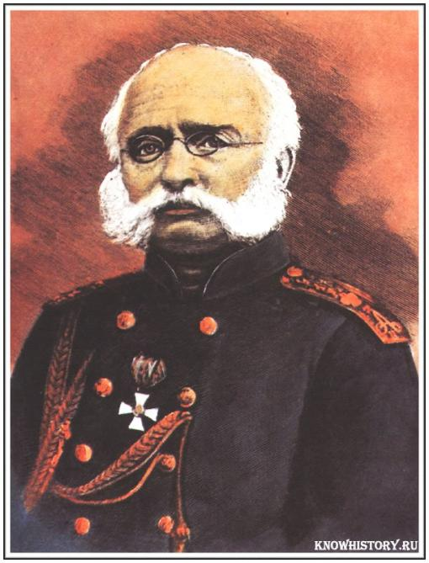
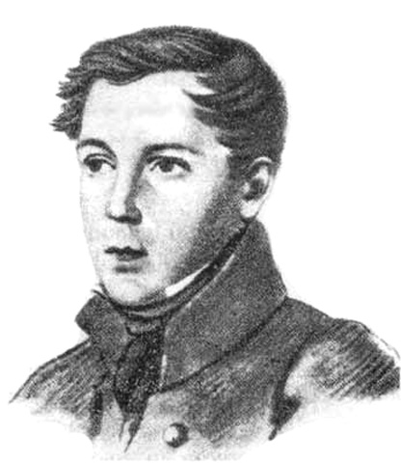
Русские мореплаватели внесли значительный вклад в изучение восточного участка Северного морского пути
Федор Матюшкин
(лицейский друг
Александра Пушкина)
Фердинанд Врангель
Notes:
Значительный вклад в изучение восточного участка Северного морского пути внесли русские мореплаватели Фердинанд Врангель и Федор Матюшкин.

Slide 6
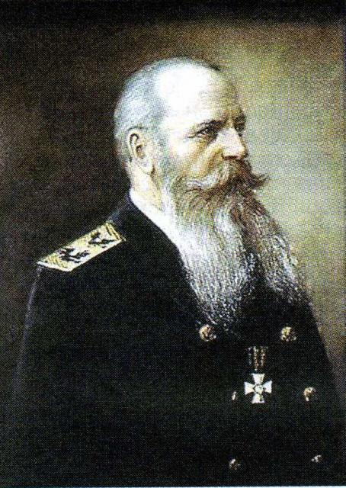
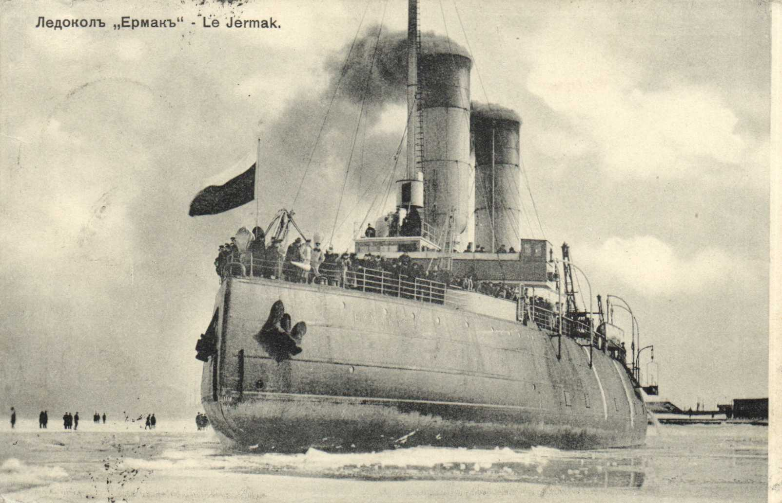
Освоение Северного Ледовитого океана
Адмирал
Степан Макаров
По идее Макарова в 1899 г. был построен первый в мире мощный ледокол «Ермак»
Notes:
Совершенно новый этап в исследовании и транспортном освоении Северного Ледовитого океана связан с именем знаменитого русского мореплавателя адмирала Степана Макарова. По его идее в 1899 г. в Англии был построен первый в мире мощный ледокол "Ермак» для научных исследований океана до самых высоких широт.

Slide 7
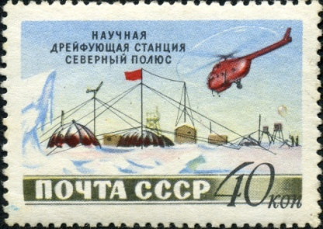
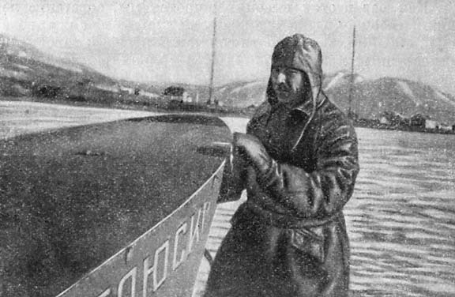
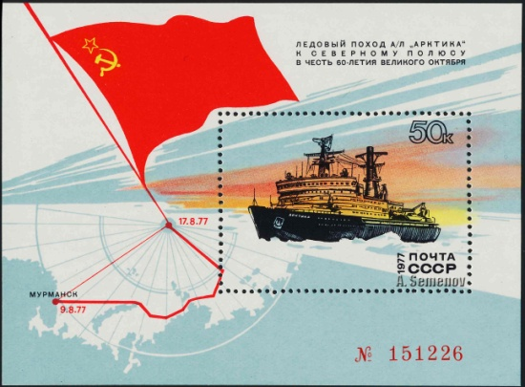
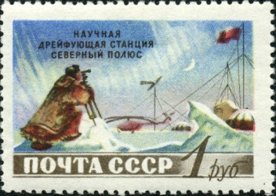
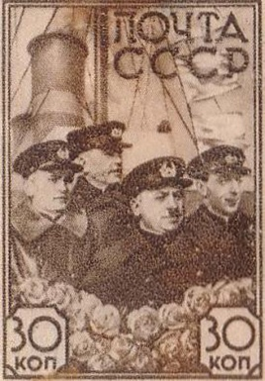
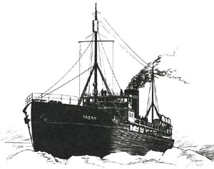
Советский период исследований
Начиная с 1923 г.,
в течение 10 лет построено 19 полярных радиометеорологических станций
Вскоре Россия стала лидером в освоении и исследовании Северного полюса
В 1935 году экспедиция на ледокольном пароходе "Садко" с самолетом ледовой разведки на борту (открытие острова Ушакова)
1930-1940-х гг. - пройдена трасса Северного морского пути, совершены героические перелеты через Северный полюс
Notes:
Несмотря на целый ряд экспедиций в начале ХХ века, Северный Ледовитый океан оставался малоизученным.
В советское время изучению Северного морского пути было придано значение государственной важности.
Россия стала лидером в освоении и исследовании Северного полюса.

Slide 8
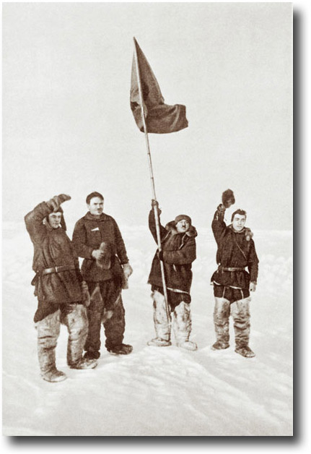
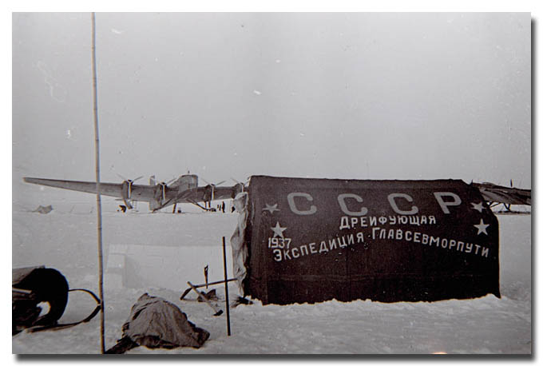
Участники первой советской дрейфующей станции «Северный полюс»
П. Ширшов, Э. Кренкель, И. Папанин,
Е. Федоров (слева направо)
Notes:
Особое место в истории занимает период советских исследований Арктики в 1930-1940-х гг. В это время впервые в одну навигацию была пройдена трасса Северного морского пути, совершены героические перелеты через Северный полюс, которые создали принципиально новые возможности для достижения и изучения Северного полюса.

Slide 9
Изучение Северного Ледовитого океана с дрейфующих льдов
1937 г. - Владимир Визе - изучение Северного Ледовитого океана с дрейфующих льдов
1969 г. - Чилингаров А.Н. возглавил дрейфующую станцию "Северный полюс-19"
С 1991 по 2001 годы в Арктике не было ни одной российской дрейфующей станции
Notes:
Идея полярного исследователя Владимира Визе изучения Северного Ледовитого океана с дрейфующих льдов стала реальностью только в 1937 г.
В 2012 г исполнилось 75 лет первой дрейфующей станции «Северный полюс».
В 1969 году возглавил дрейфующую станцию "Северный полюс-19" Чилингаров А.Н.
20 лет в Арктике не было ни одной российской дрейфующей станции (советскую станцию "Северный полюс 31" закрыли в июле 1991 г.), ни одного ученого, который бы занимался на месте сбором необходимых научных данных.

Slide 10
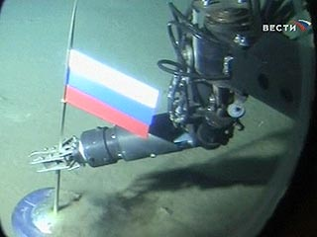
2001 г. - временно открыта экспериментальная новая дрейфующая станция "Северный полюс"
2012 г. - 75 лет первой дрейфующей станции «Северный полюс»
Летом 2007 г. стартовала российская полярная экспедиция
"Арктика-2007"
Были взяты образцы грунта и флоры с глубины 4 261 м
На дне Северного Ледовитого океана был водружен флаг РФ
Notes:
Экспедиция "Арктика-2007" во главе с Артуром Николаевичем Чилингаровым выполнила комплекс океанографических, гидрометеорологических и ледовых исследований. Впервые в истории был осуществлен уникальный эксперимент по взятию образцов грунта и флоры с глубины 4 261 метр. На Северном полюсе на дне Северного ледовитого океана был водружен флаг РФ.

Slide 11
2012 год
100 лет
со дня образования гидрометеорологической службы Севера
100 лет
трем русским арктическим экспедициям по Северным морям
80 лет
со дня создания Главного управления Северного морского пути
Notes:
В истории открытия, исследований и освоения Арктики было много ярких, масштабных, порой драматических событий и этапов, которые позволили превратить северную полярную область в достаточно изученную и доступную часть планеты.

Slide 12
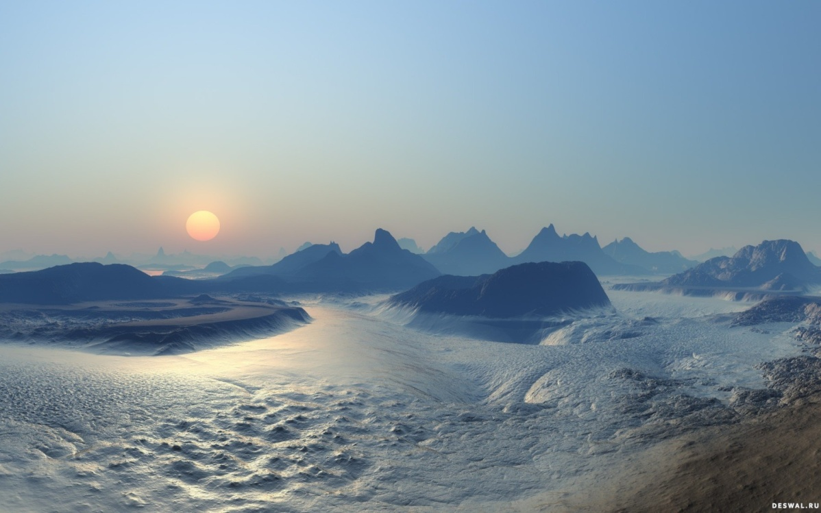
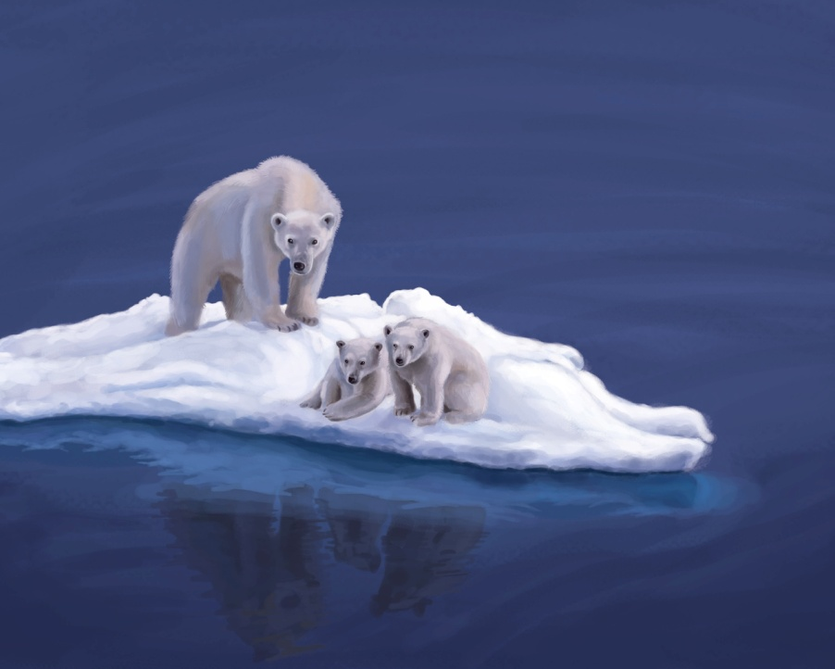
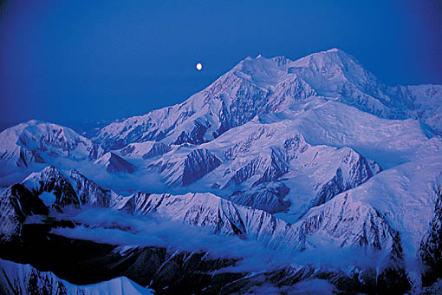
Там, где море холодное очень, И — куда ни посмотришь — снега, Где полгода — полярные ночи, Где свирепствует злая пурга —
Там на льдинах дрейфуют медведи В белых шубах, с морскою душой — Им Полярная звёздочка светит, и медведица в небе — ковшом.
Notes:
На памяти современного человека Арктика – это почти всегда и везде суровая ледяная пустыня, куда надо во что бы то ни стало добраться: пешком, на собаках, лыжах, на коче, ледоколе, на вертолете, самолете, дирижабле, воздушном шаре, а потом геройски выживать и, еще лучше, возвратиться на родину с победой.

Slide 13
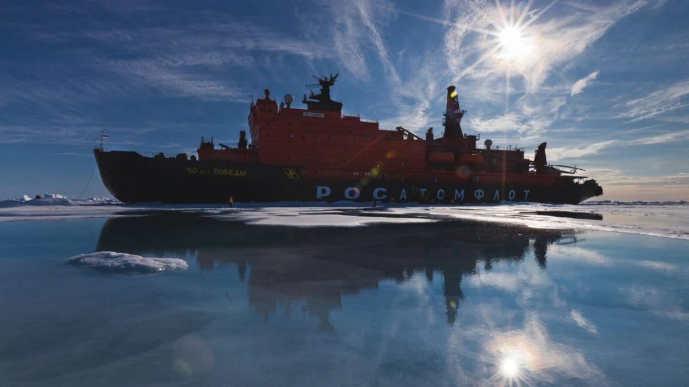
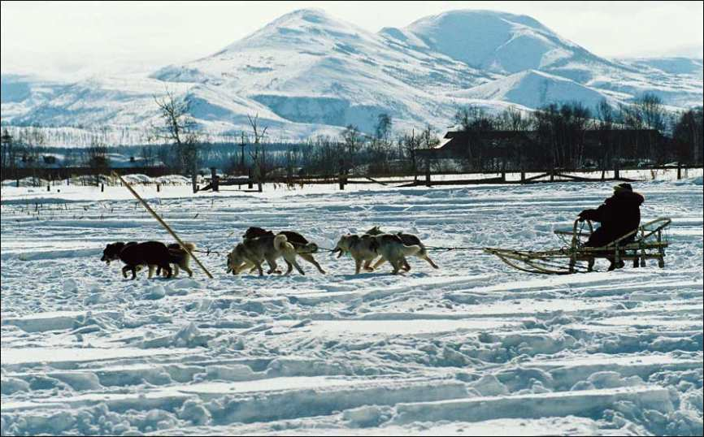
Только смелых и выносливых Север пускает к себе

Slide 14
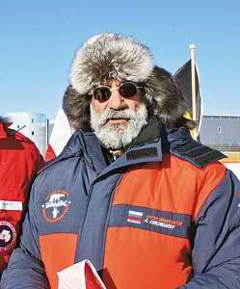
Президент Ассоциации полярников Артур Николаевич Чилингаров
… не бойтесь переступить невидимую нить, называемую «полярным кругом», сделайте этот шаг, рискните. Север — светлый и яркий, как его люди. Честь им и хвала. Слава и почет! Ведь неминуемо утихнет смерч разрушения, иссякнут злые силы, разойдутся тучи, нависшие над страной, и без сомнения возродится наш Север — полюс нашей судьбы.

